Slide 1
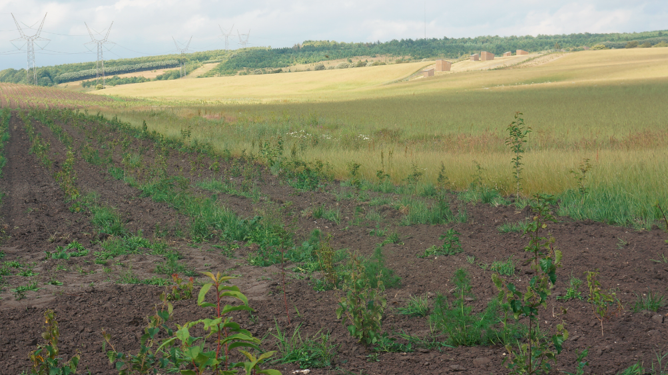
 |  | Grundvandsbeskyttelse
 |  | Vandsamarbejde i Favrskov Kommune
 |  | 2018-09-03 Christian Thirup, Ekspertisechef cth@niras.dk, Tlf. 20458860

Slide 2
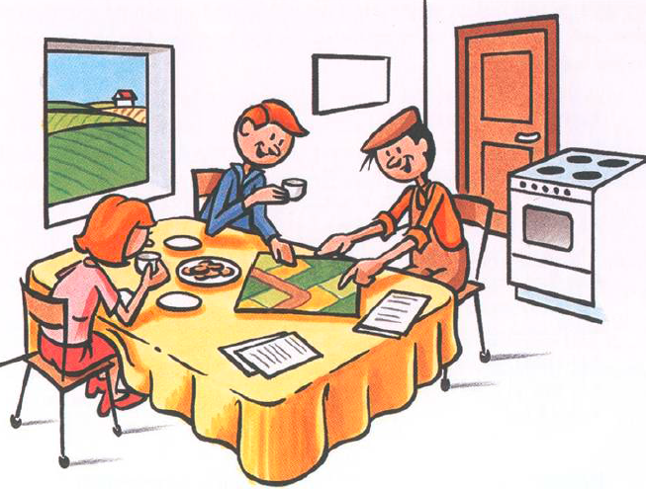
Emner
Vandværkets muligheder – hvis den nuværende situation er uholdbar.
Samarbejde med andre vandværker
Dyrkningsaftaler
Erstatningsfastsættelse
Vandsamarbejder

Slide 3
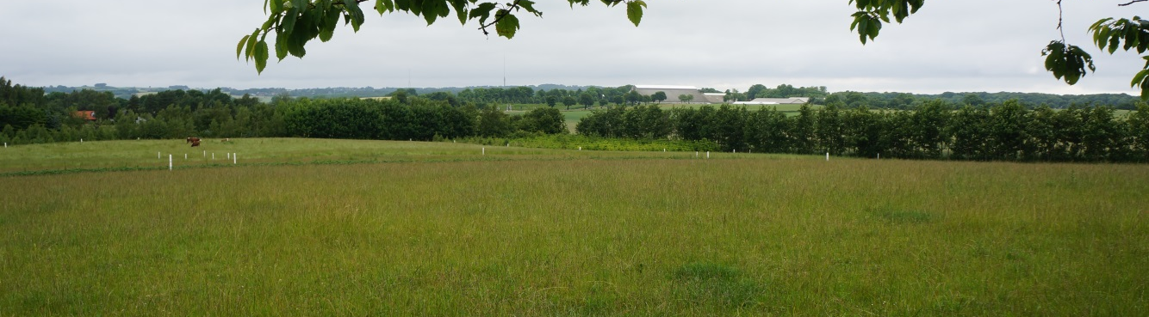

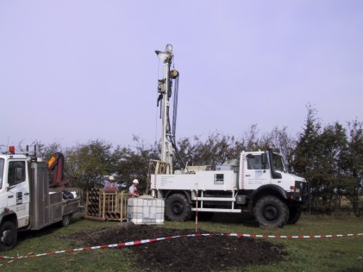
Vandværkets muligheder
- hvis den nuværende situation er uholdbar
Beskyttelse af nuværende kildeplads
  Dyrkningsaftaler / skovrejsning / jordbytte
  Kampagner i boligområder
Bor dybere
Ny kildeplads
Samarbejde med nabovandværker:
  Fælles vandværk
  Fælles kildeplads
  Nødforbindelse
Bliv ved som hidtil, MEN hav en GOD ”Plan B” klar.

Slide 4

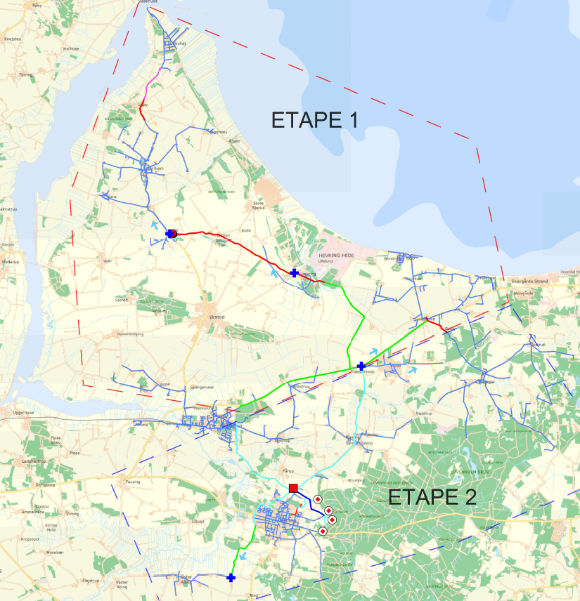
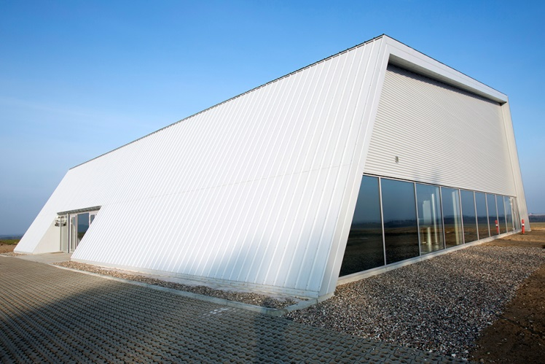
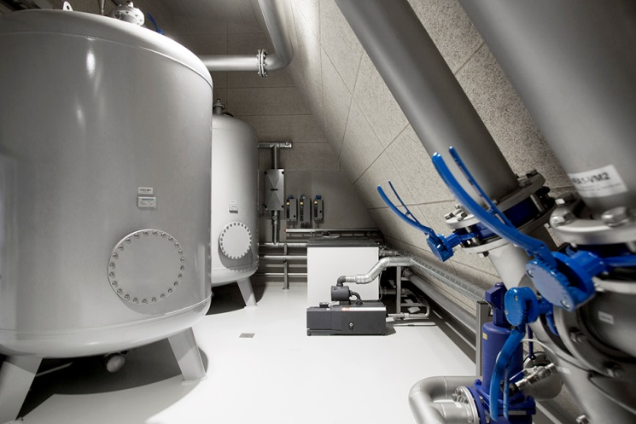
Samarbejde mellem vandværker
http://vandsam.com/
Eksempel: Vandsam (Vandsamarbejde Vest Djursland)
6 vandværker
4.000 husstande
Ét fællesvandværk
”Fremtidssikret” kildeplads (Løvenholmskoven).

Slide 5
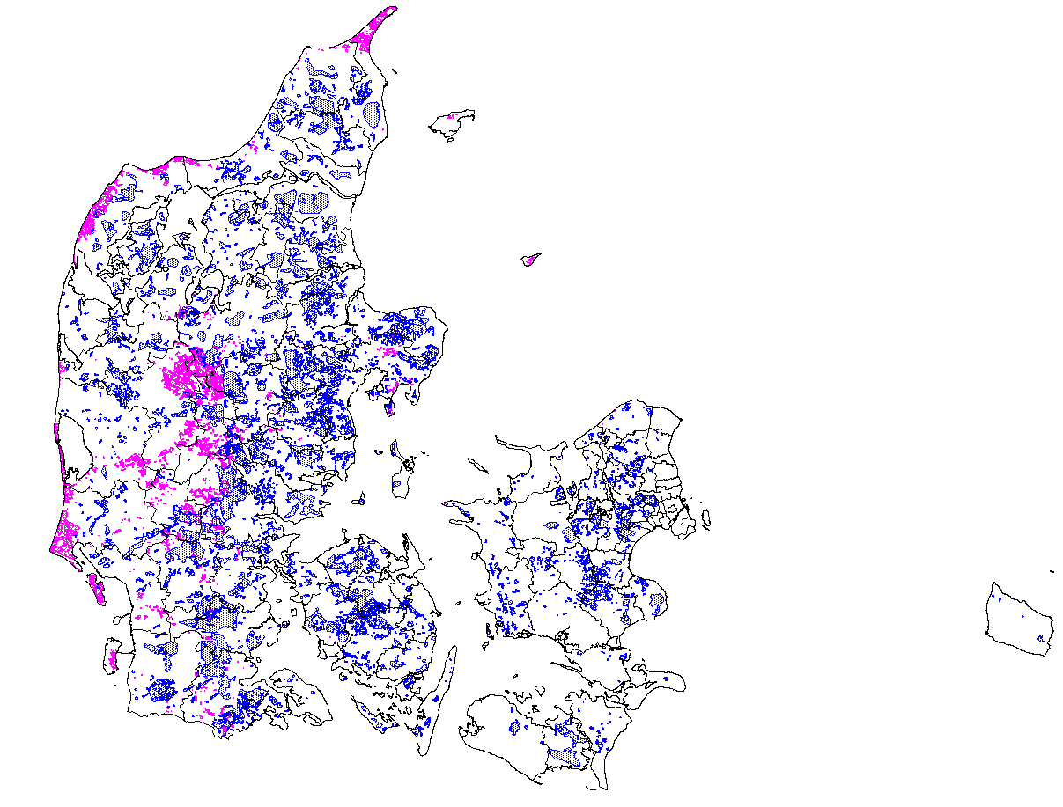
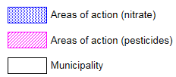
Grundvandsbeskyttelse
Opgavefordeling
Indsatsområde (nitrat)
Indsatsområde
(sprøjtemidler)
Kommunegrænse
Staten (Miljøstyrelsen)
Kortlægning (2000-”2015”)
Nitrat: 6.800 km²
Pesticider: 714 km²
Kommuner
Indsatsplaner
2005-2019
Indhold:
Hvorfor? Hvad? Hvor? Hvem?
Vandværker
Beskyttelse
2001-……
Forbrugerne betaler

Slide 6

Status for indgåelse af dyrkningsaftaler
Dyrkningsaftaler i Danmark (nitrat og/eller pesticider)
~15 Vandværker / Vandsamarbejder
~ 300 aftaler med landbrug / skove
~5.300 ha med restriktioner
  550 ha skov (eksisterende)
  800 ha skovrejsning
  4.000 ha landbrug

Slide 7
Status for indgåelse af dyrkningsaftaler
Varige tinglyste deklarationer – udsnit af aftaler
Forsyning (udsnit) | Antal | Areal (ha) | Type | Bemærkninger
Aarhus (VPU) | 160 | 1.500 | Pesticicer | Løbende indgået siden 2002
Aalborg (FGA) | 60 | 1.600 | N + pest. | Alle med baggrund i indsatsplaner
HOFOR | 50 | 600 | Pesticicer | En del nye aftaler i 2017/18
DIN Forsyning | 10 | 200 | Pesticicer | Løbende indgået siden 1998
Ringkøbing-Skjern F | 4 | 300 | Pesticicer | Primært skov
Frederikshavn Vand | 4 | 150 | N + pest. | Primært skov
TREFOR | 2 | 50 | Pesticicer | Store ambitioner
Vandcenter Syd | - | - | Pesticicer | Skovrejsningsprojekter
Hinnerup | 1 | 60 | N – pest. | Skovrejsningsprojekt
FORS (Roskilde) | 2 | 35 | Pesticicer | Borrevejle, indgået i 2001

Slide 8
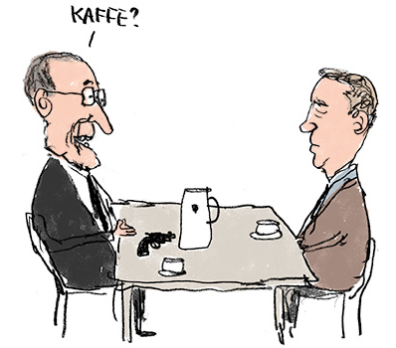
Aftaletyper
Frivillige aftaler
Lodsejer kan sige ”ja” eller ”nej”.
Fleksibilitet i aftalen.
Kompensationen beskattes
”Semi-frivillige” aftaler
Hvis lodsejer ikke ønsker en aftale vil kommunen påbyde rådighedsinskrænkninger.
Nogen fleksibilitet.
Kompensationen er skattefri.
Påbud
Kommunen kan påbyde rådighedsindskrænkninger.
Ingen fleksibilitet
Kompensationen er skattefri.

Slide 9
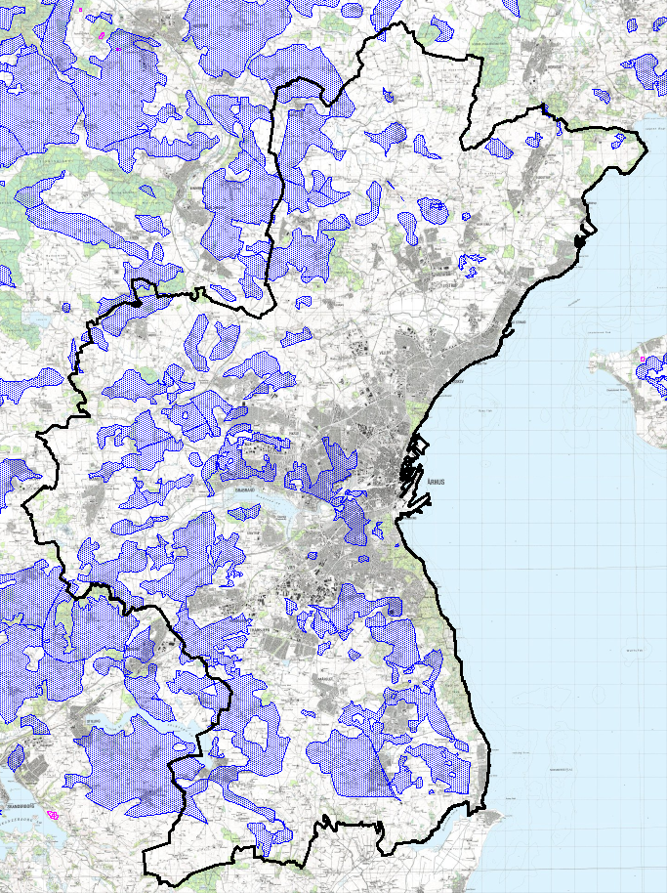
Status i Aarhus Kommune
16 år med frivillige aftaler om ingen brug af sprøjtemidler:
  160 aftaler med lodsejere
  Tinglyste varige aftaler.
  Kompensation for værditab.
  1.400 ha landbrugsjord
  250 ha skovrejsning
Resterende areal: 7.000 ha!
Pris: 1 kr. pr. m³ = 45 kr./person/år.
Arealer der skal beskyttes

Slide 10
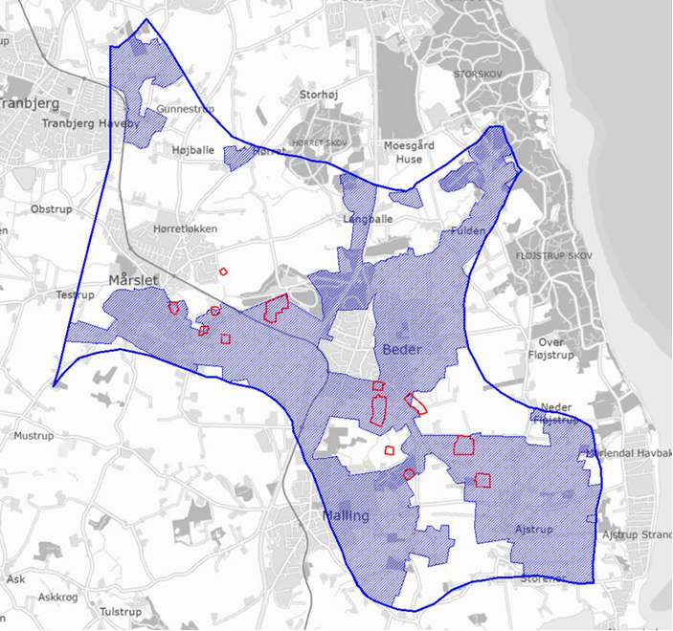
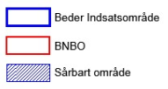
Aarhus: Indsatsplan for Beder
Ingen brug af sprøjtemidler i sårbare områder.
Status – april 2018:
95 lodsejere.
35 “semi-frivillige” aftaler indgået af vandforsyninger.
13 påbud fra Aarhus kommunen (MBL §26a).
Landbrug & Fødevarer har indbragt sagerne til klagenævn.
13 sager sendt til taksation.
Vulnerable areal

Slide 11
Erstatningsfastsættelse
Erstatninger skal følge niveauet, som forventes, hvis den fastsættes ved taksation (fuld erstatning)
Erstatning for værdiforringelse:
Jord, bygninger, maskiner, dyrehold, defigurering.
(Forskel i handelsværdi før og efter restriktioner)
Erstatning for ulemper:
Omstillingsomkostninger (f.eks. hegning og etablering af græs).
Driftstab (typisk i ét år)
Udgifter til sagkyndig bistand (sættes lavt)

Slide 12
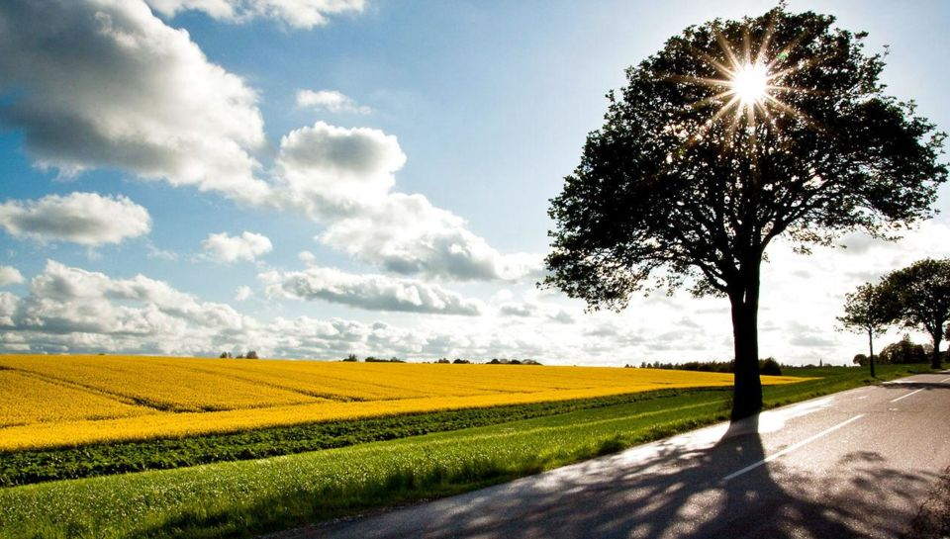
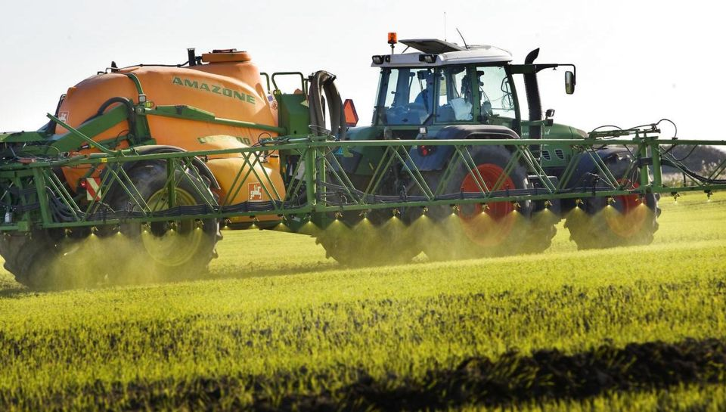
Erstatning
Typiske éngangserstatninger (værdinedgang) ved tinglysning af rådighedsindskrænkninger
Arealanvendelse | Ingen sprøjtemidler (kr./ha) | Ingen sprøjtemidler og max. 25 mg nitrat/l (kr./ha)
Landbrug (intensiv) | 40.000 - 60.000 | 80.000 - 120.000
Landbrug (ekstensiv) | 5.000 - 15.000 | 5.000- 15.000
Skov | 10.000 | 10.000
Læhegn, krat, natur | 0 – 5.000
Gårdsplads, have mv. (landbrug) | 5.000 – 40.000
Priserne varierer som følge af variationer i arealstørrelse, arealform, jordtype, beliggenhed og terrænmæssige forhold.

Slide 13
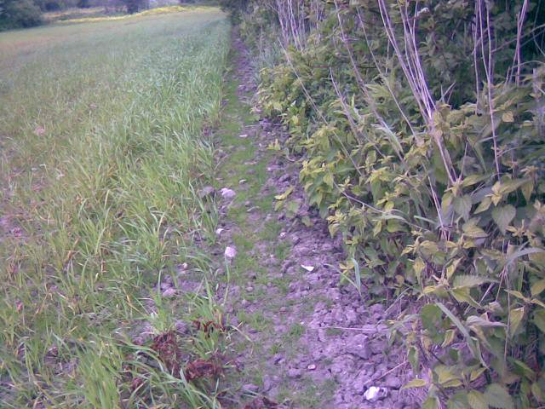
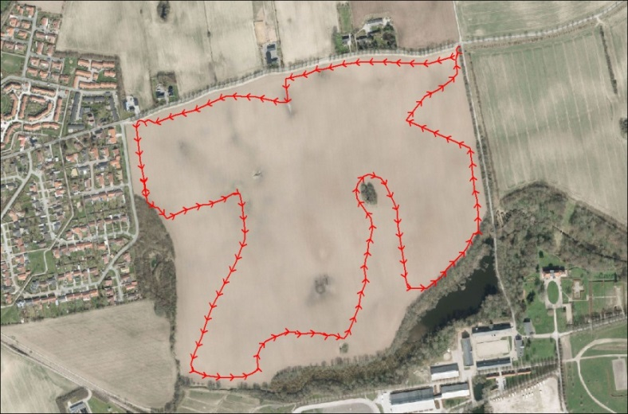
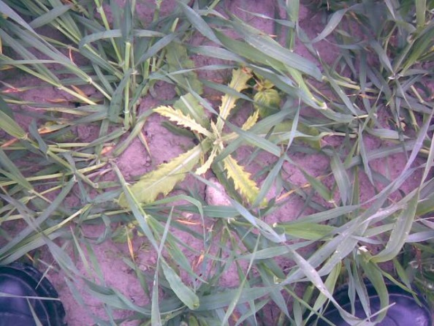
Kontrol af aftaler
Advisering af lodsejer
GPS-tracking af kontrolrute og foto-dokumentation
Analyse af plantemateriale (250 pesticider)
Kontrolrapport for hver ejendom
Bod hvis nødvendigt
Rådgivning af lodsejer

Slide 14
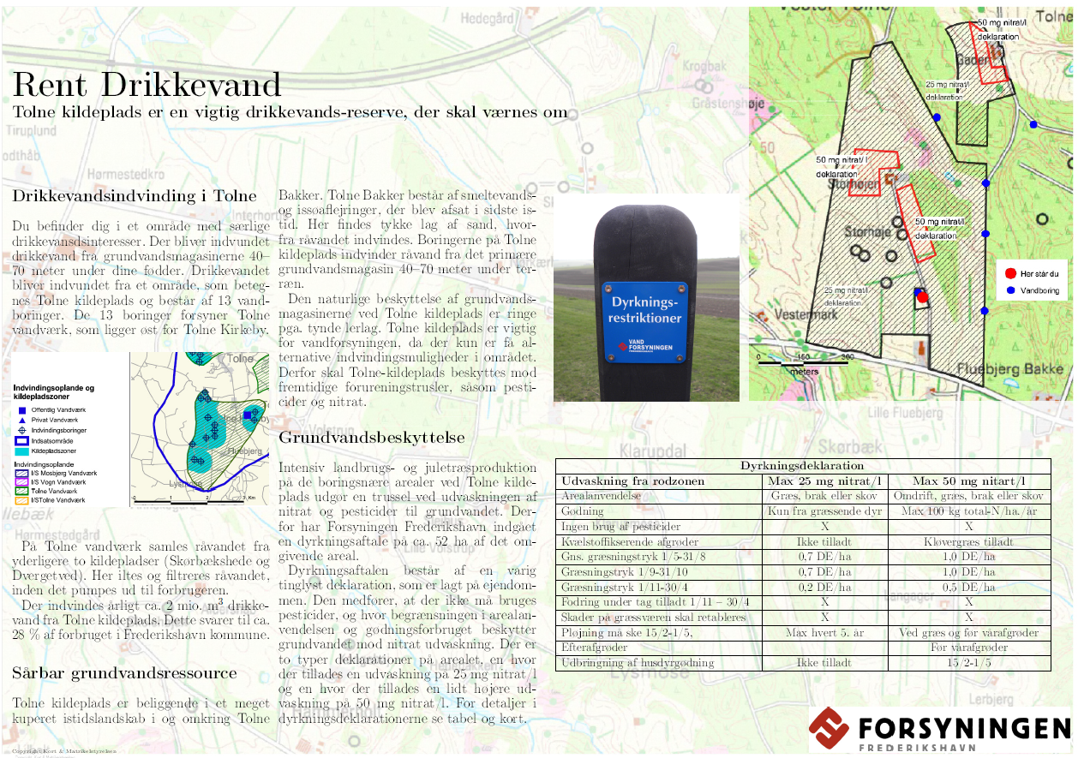
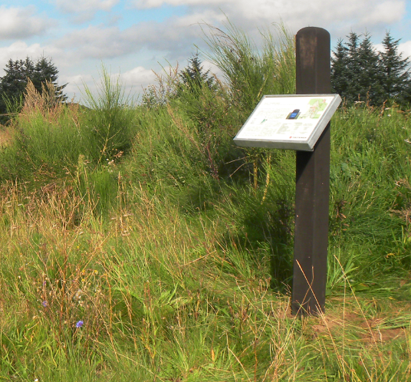
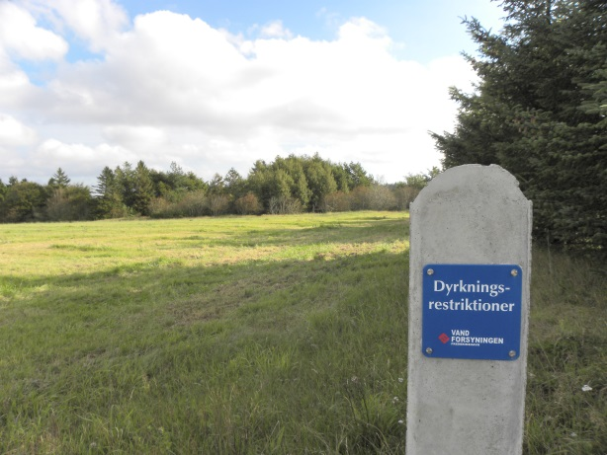
Informér omverdenen om aftalerne
Det fremmer overholdelse af aftalerne.

Slide 15
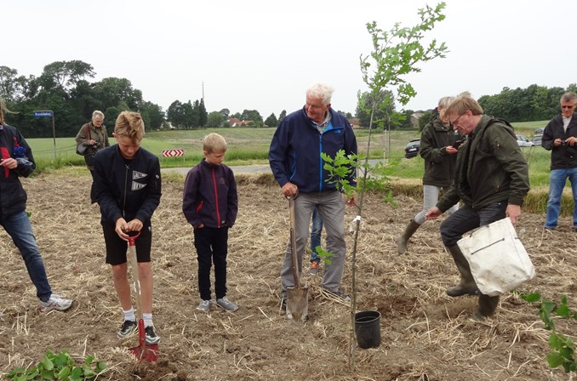
Vandsamarbejde
Samarbejde mellem vandværker om grundvandsbeskyttelse
Formål: At løfte opgaven med grundvandsbeskyttelse i fællesskab.
  Indbetaling af fast beløb pr. m³ vand.
  Bestyrelse som prioriterer grundvandsbeskyttelses-projekter
Vandsamarbejder:
  Sønderborg: http://www.sonderborg-vandraad.dk/
  Aarhus:
  Aalborg: http://www.vandsamarbejdeaalborg.dk/grundvandsbeskyttelse.aspx

Slide 16
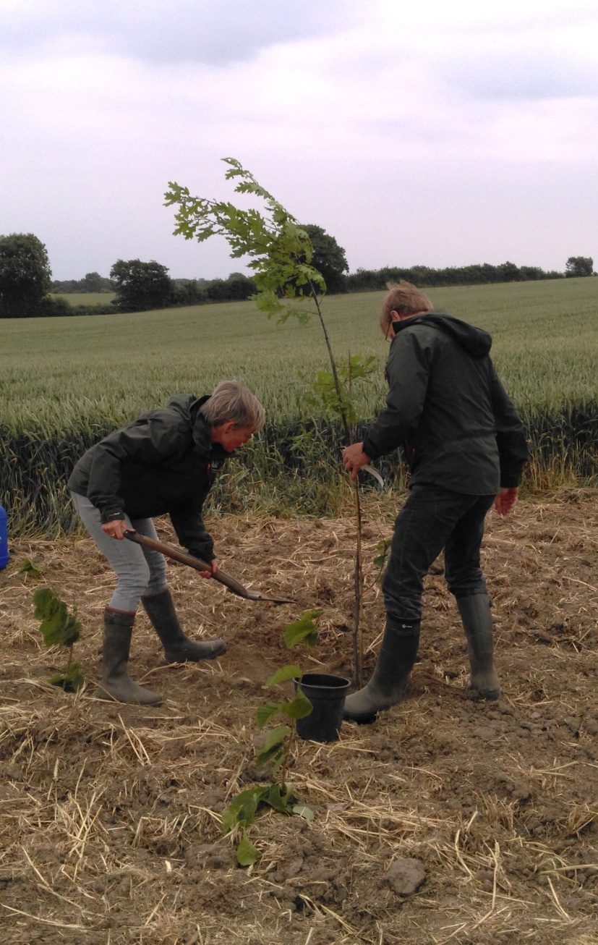
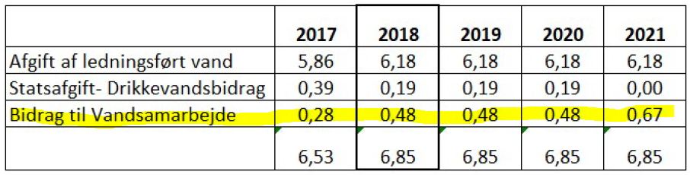
Sønderborg Vandsamarbejde
http://www.sonderborg-vandraad.dk/pdf/Vandsamarbejde/vandvaerksamarbejde.htm
Etableret i marts 2016.
Kommunen varslede påbudt vandsamarbejde, men alle gik frivilligt med inden påbud blev givet.
150 ha skovrejsning på Nordals - 600.000 m³/år.
Jordkøb i BNBO.
64 ha nyt projekt i støbeskeen.

Slide 17
 |  | Grundvandsbeskyttelse
 |  | Vandsamarbejde i Favrskov Kommune
 |  | 2018-09-03 Christian Thirup, Ekspertisechef cth@niras.dk, Tlf. 20458860

